Slide 1

  (7) DeepCAVE-X: 基于强化学习的自适应 HPO 配置
王羿珧 2026211232
2026. 09. 13

Slide 2
> 选题依据
选题背景、研究现状、开发想法

Slide 3

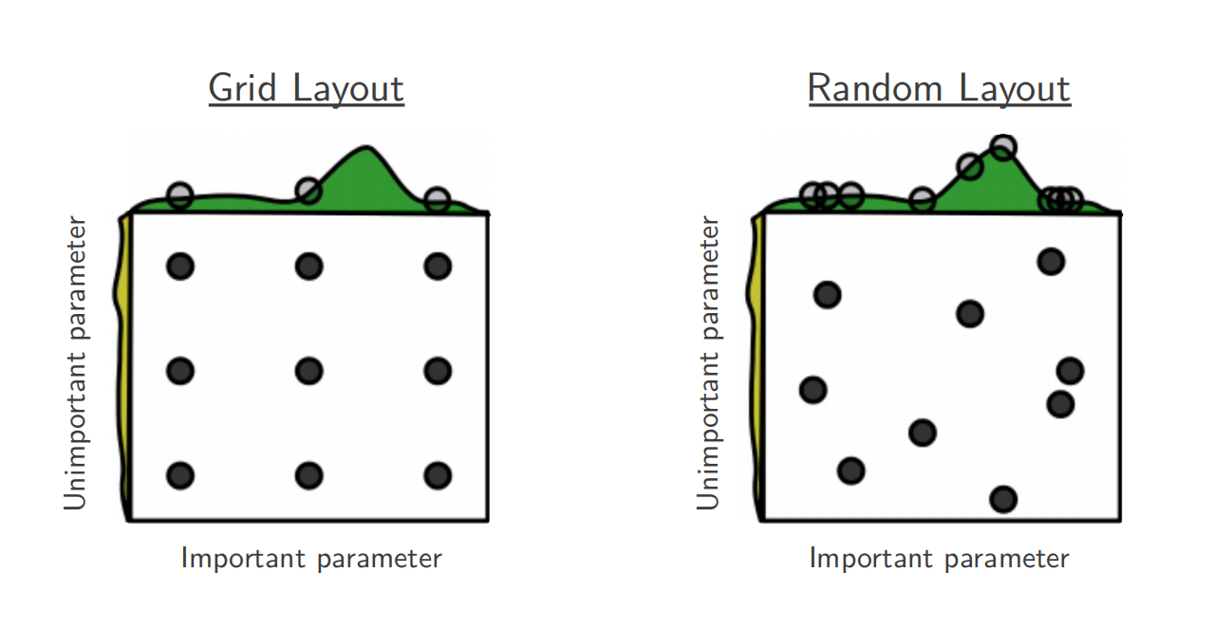
选题依据₁
开发方案
预期计划
参考文献
> 选题背景
AutoML 旨在自动化机器学习流程，
其中 Hyperparameter Optimization（HPO）负责 自动搜索 模型超参数 ^{[1]}
自动搜索？一个复杂的实验过程
HPO：配置 (范围、方法、...) -> 搜索超参数 -> 反馈 -> 再配置。^{[2]}
所谓的 超参自动搜索 有前提：配置
配置 决定了 HPO 的搜索
Search Space 过小：遗漏最优区域
Search Space 过大：搜索效率下降
图1 两种基本的 HPO 算法 ^{[1]}
自动化超参搜索依赖配置，配置很重要
王羿珧 2026211232
经硕 261 管理科学与工程
指导教师：胡鹤
(7) DeepCAVE-X: 基于强化学习的自适应 HPO 配置
1/10

Slide 4
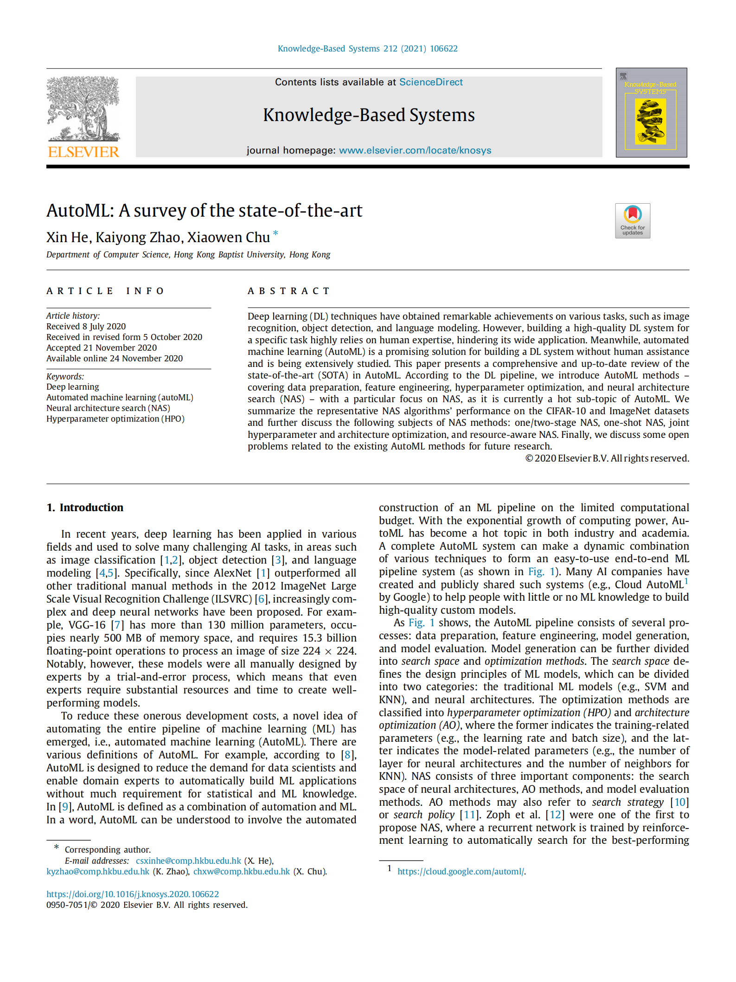
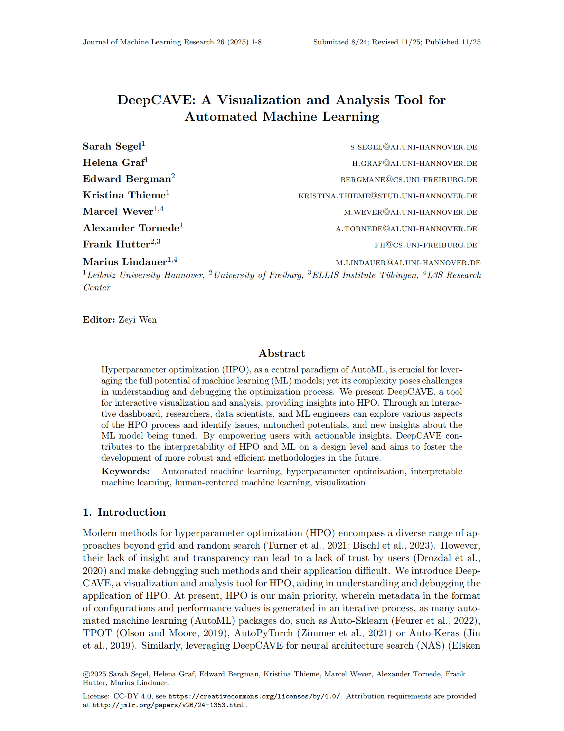
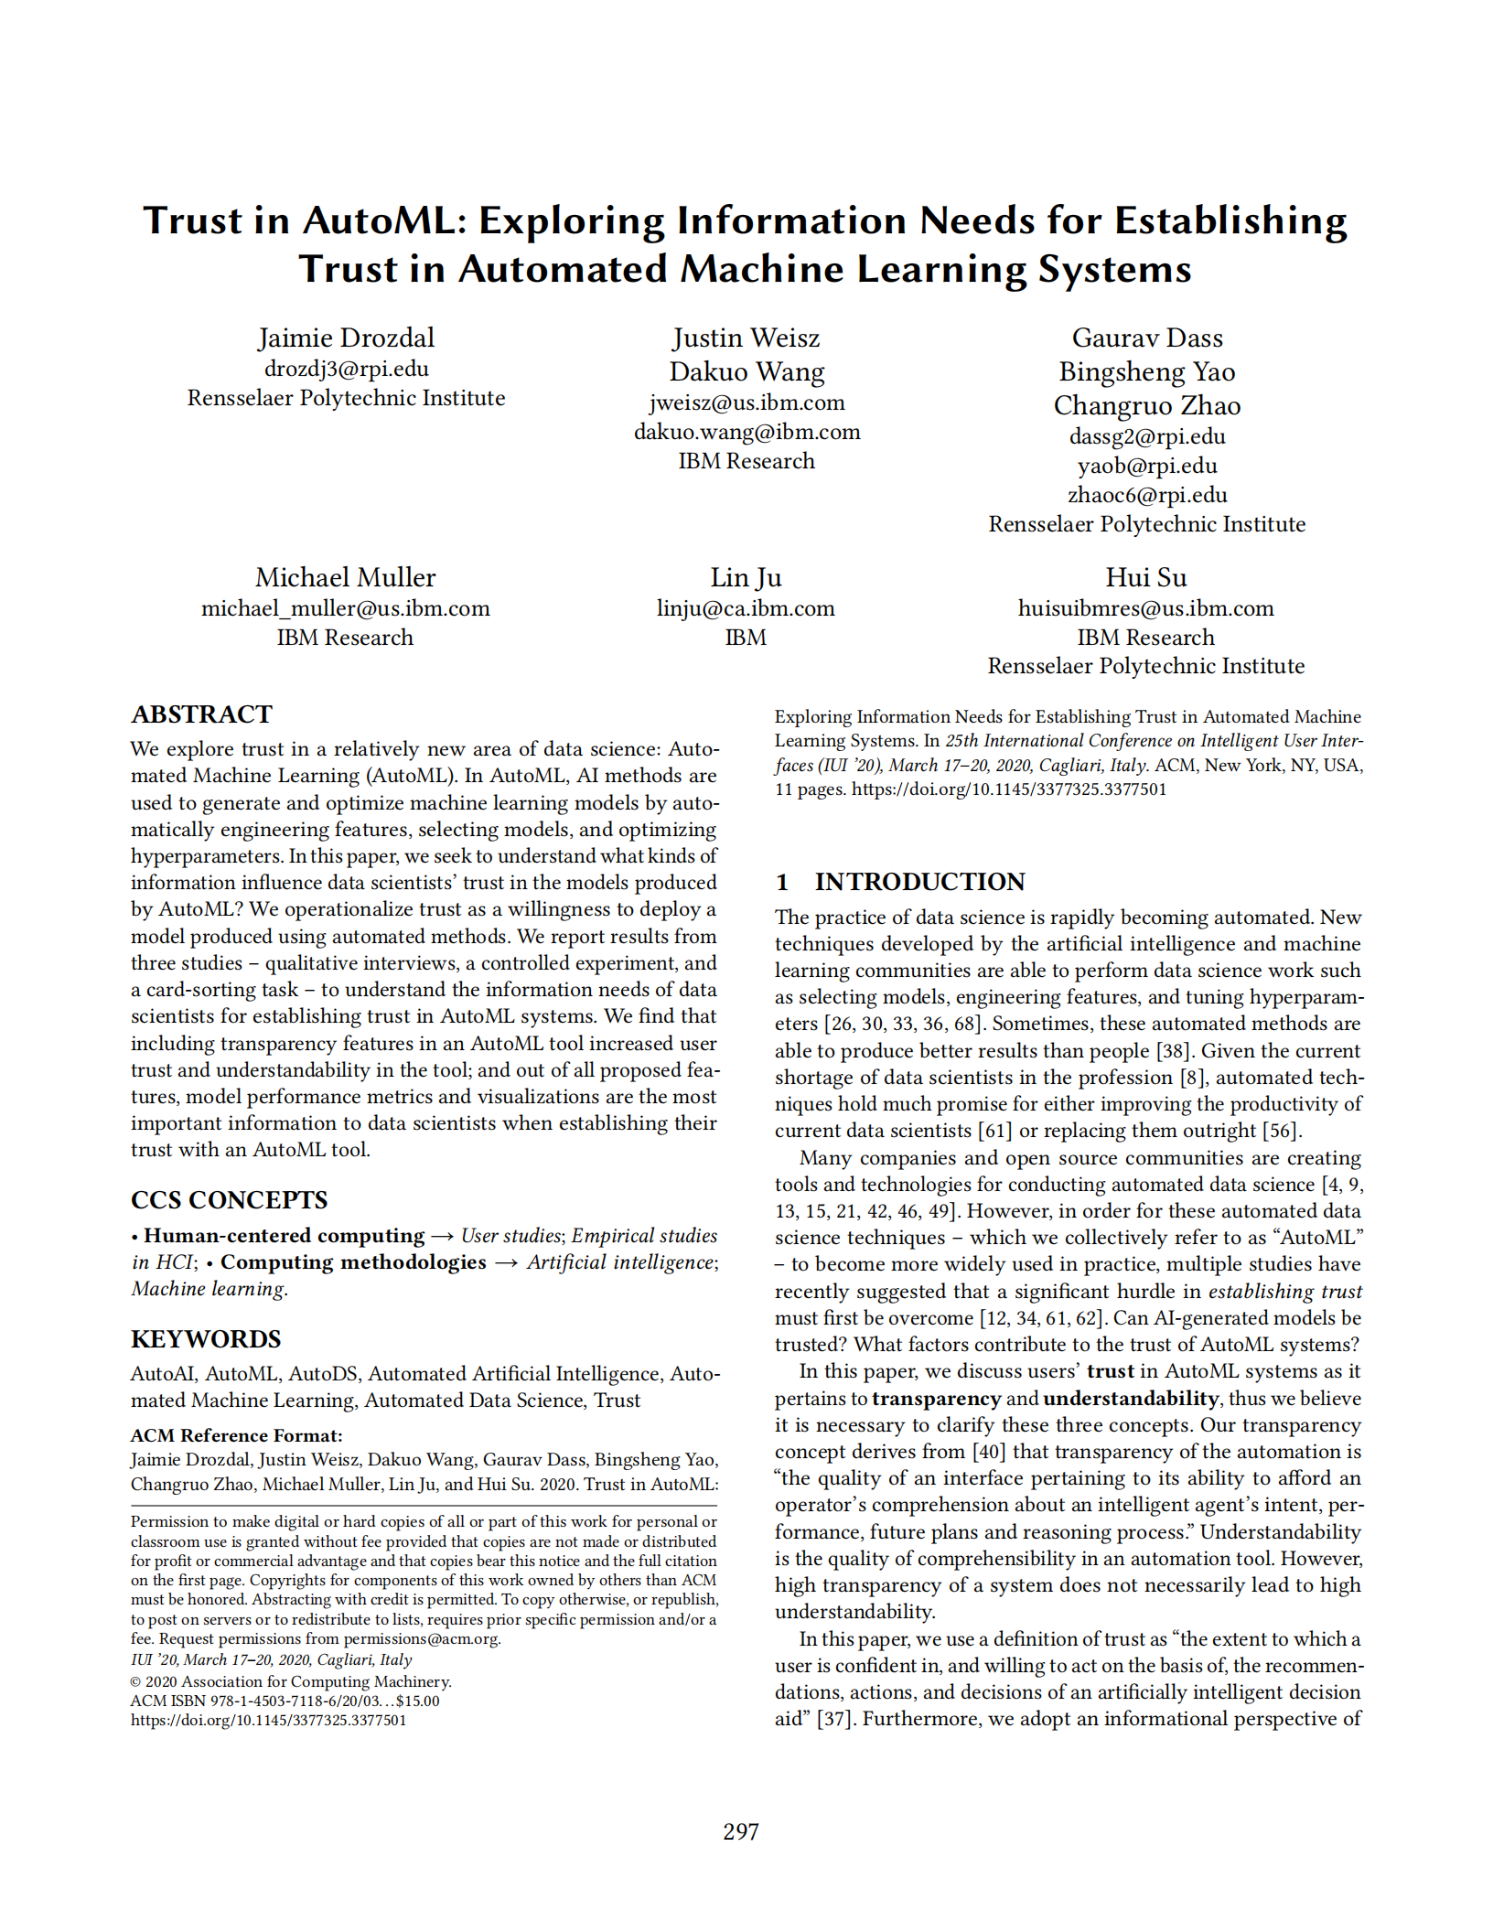
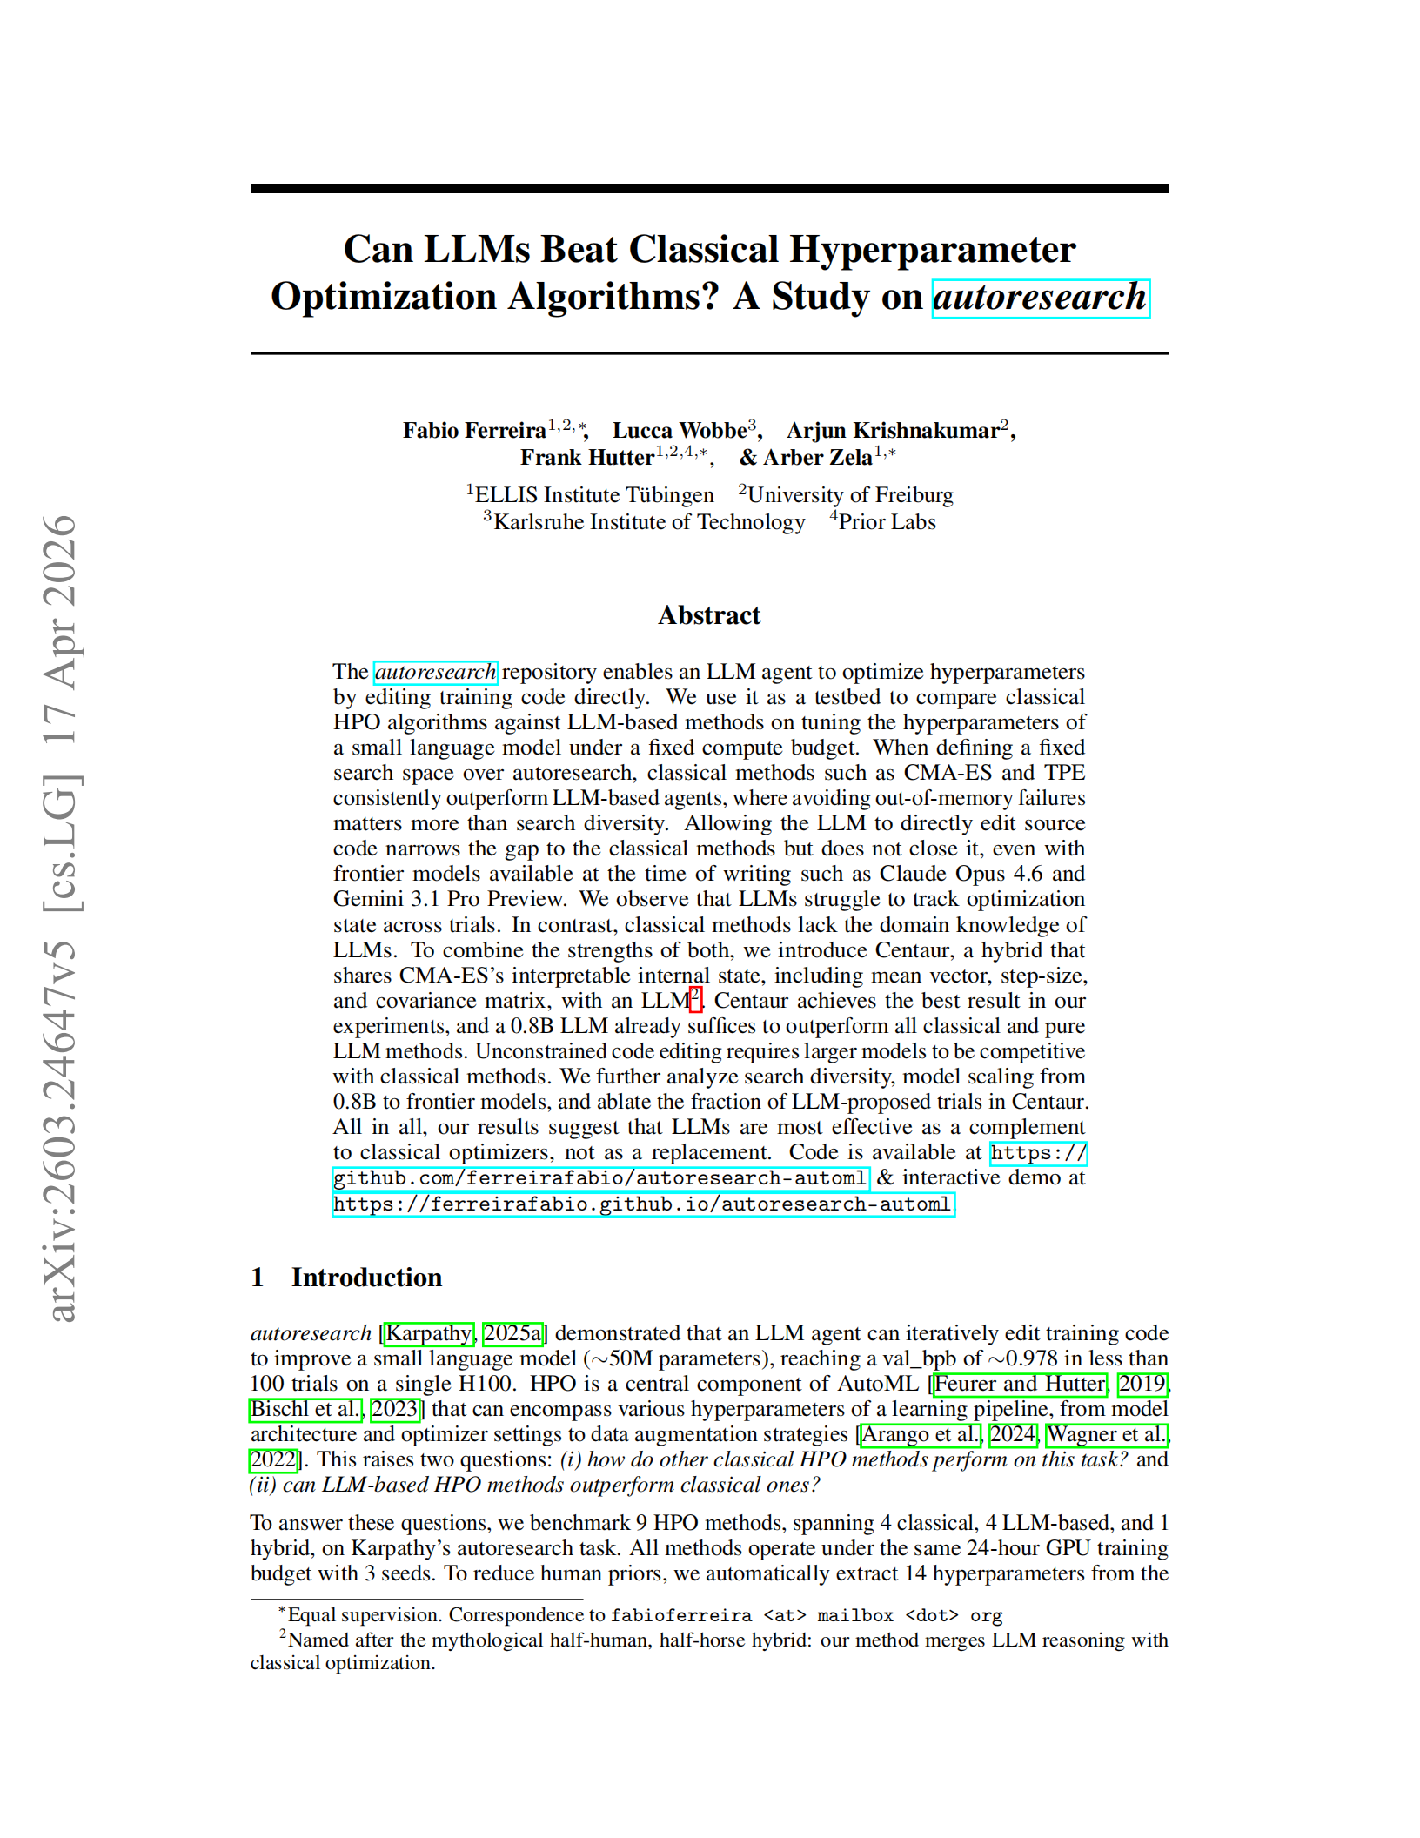
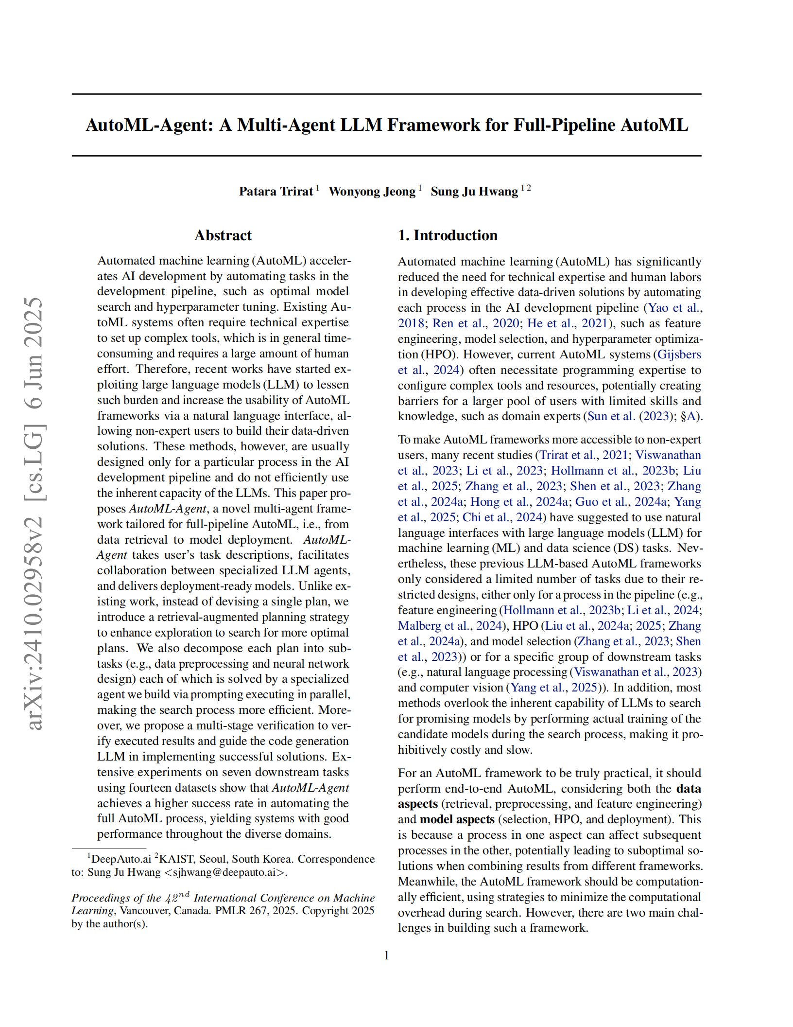
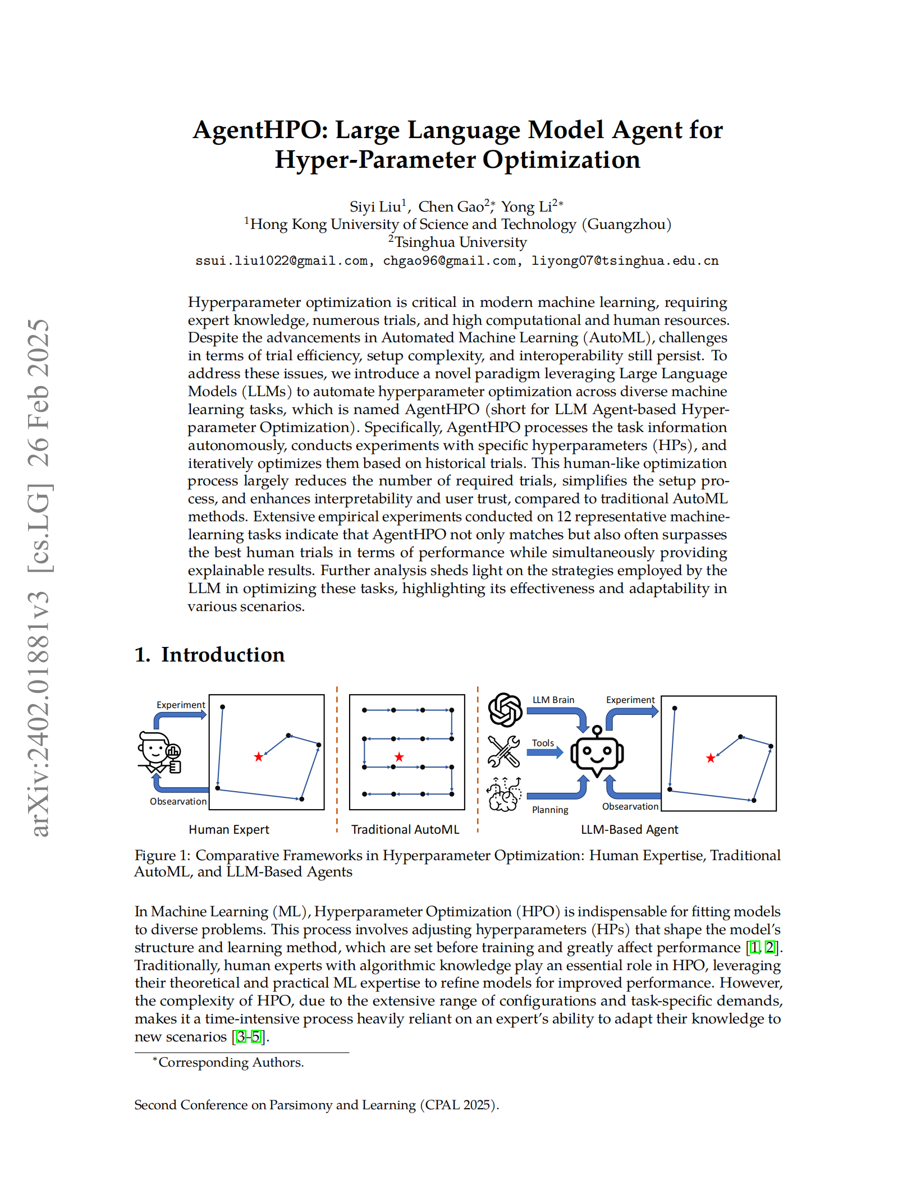
选题依据₂
开发方案
预期计划
参考文献
> 研究现状
现有研究和框架怎样配置？
人主导的 HPO 配置
Agent 驱动的 HPO 配置
人为配置 -> 传统 HPO -> 超参 -> 迭代配置
CAVE (2021) ^{[3]}、DeepCAVE (2025) ^{[4]}
优：增强透明性、提高用户对算法的信任 ^{[5]}
缺：高度依赖人工经验
LLM Agent 配置 -> LLM HPO -> 超参
AgentHPO (2025) ^{[6]}、AutoML-Agent (2025) ^{[7]}
优：降低人工配置成本
缺：并非全自动配置; LLM HPO 不如传统 HPO ^{[8]}
> 依赖人工
> 搜索过程不透明、搜索效果不佳
王羿珧 2026211232
经硕 261 管理科学与工程
指导教师：胡鹤
(7) DeepCAVE-X: 基于强化学习的自适应 HPO 配置
2/10

Slide 5
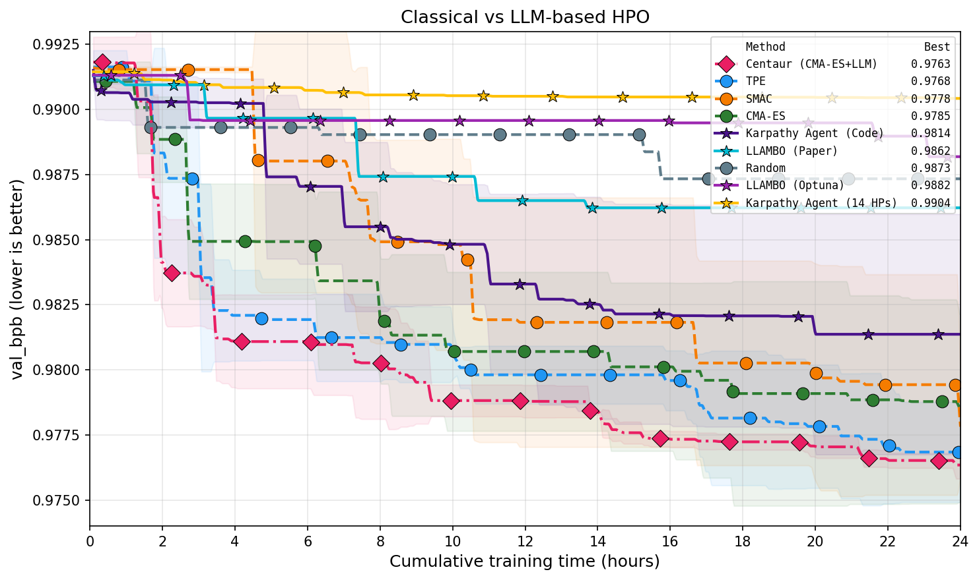
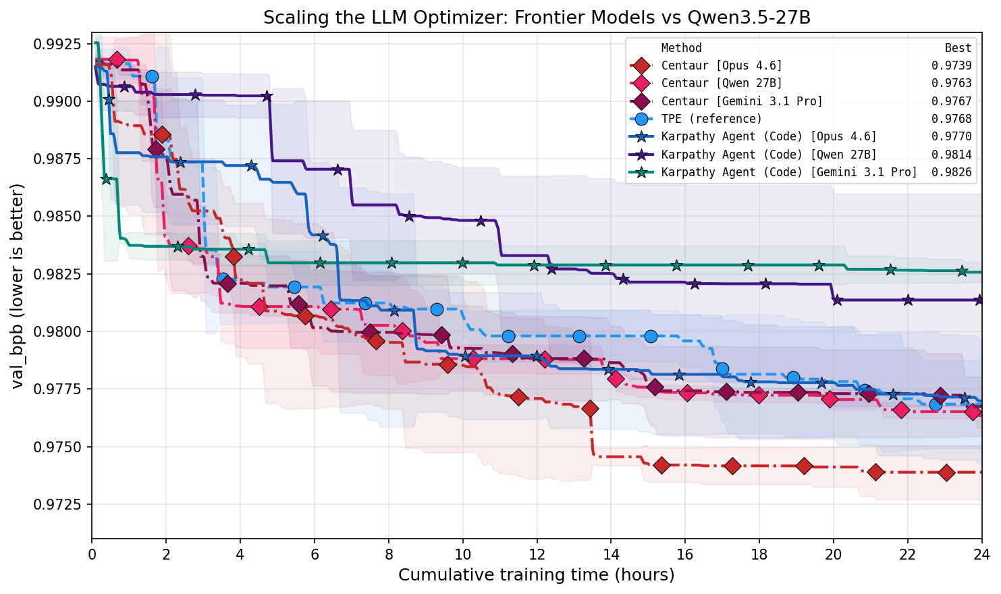
选题依据₃
开发方案
预期计划
参考文献
> 开发动机与想法
结合两种配置方式的优势：Agentic Setup + Classical HPO
自动化配置 -> 传统 HPO -> 超参轨迹分析 -> Agent 迭代配置 -> ...
图2 LLM-based HPO vs 传统 HPO ^{[8]}
图3 Scaled-LLM 依然无法击败传统 HPO ^{[8]}
王羿珧 2026211232
经硕 261 管理科学与工程
指导教师：胡鹤
(7) DeepCAVE-X: 基于强化学习的自适应 HPO 配置
3/10

Slide 6
> 开发方案
拟解决的问题、开发方案、技术栈与技术路线

Slide 7
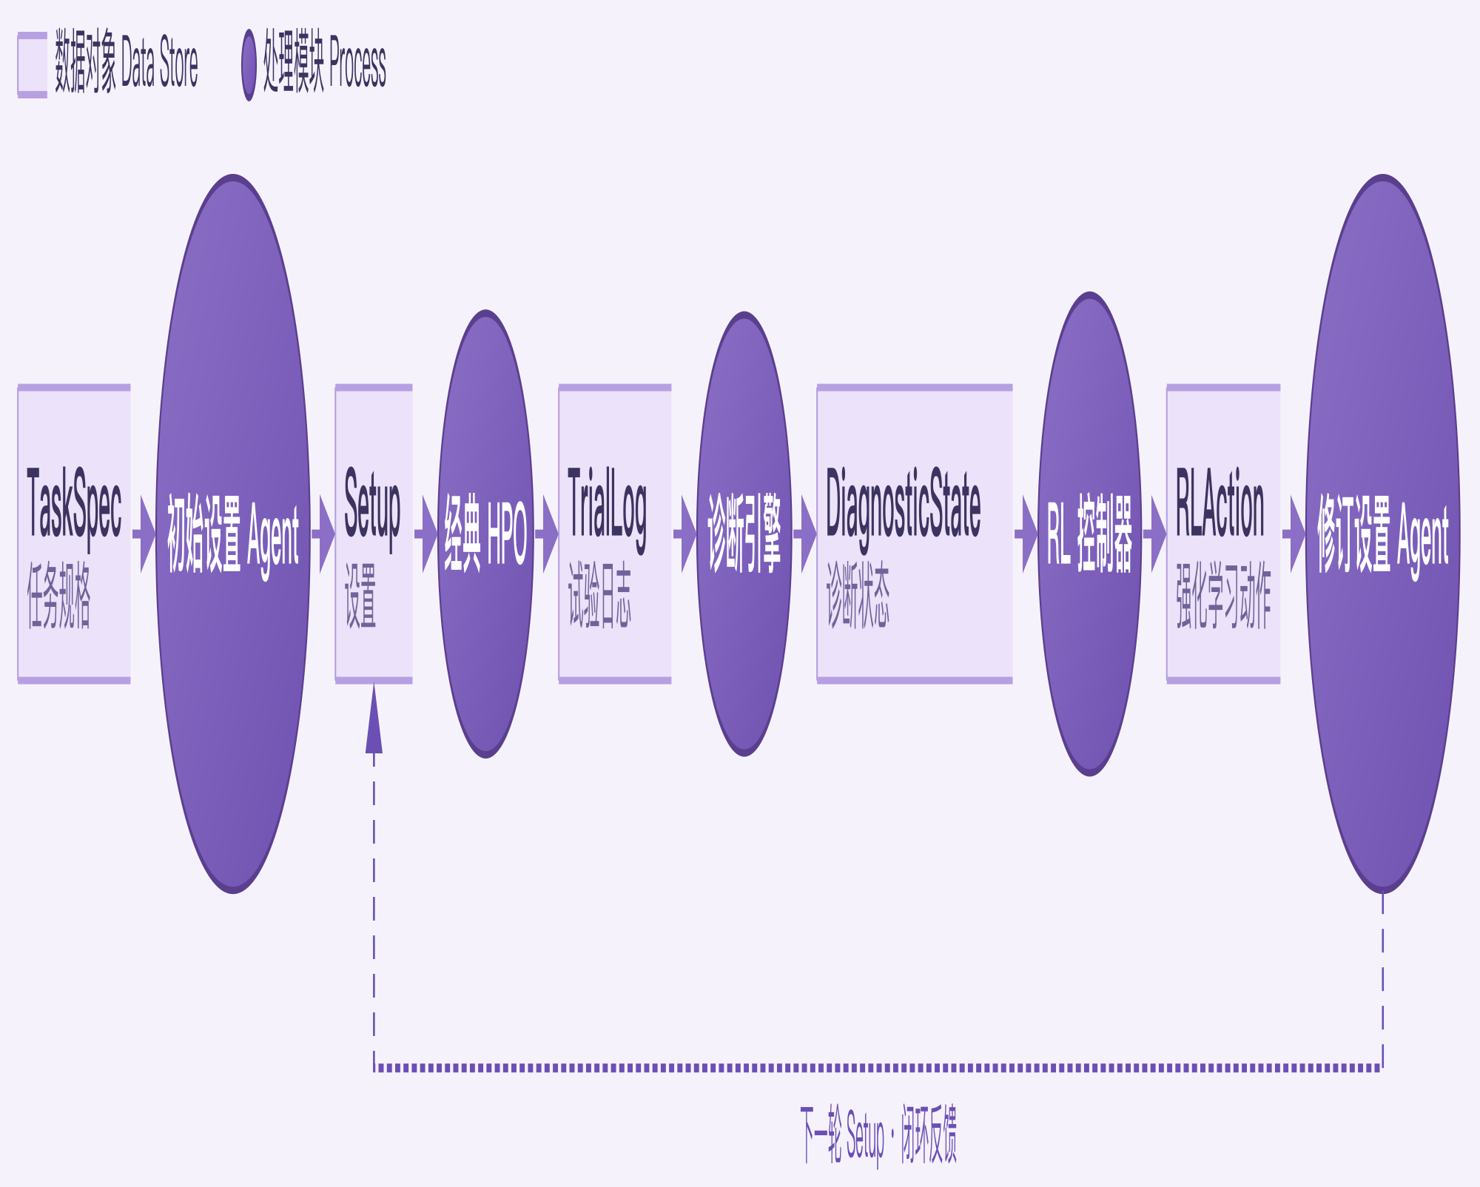
选题依据
开发方案₁
预期计划
参考文献
> 拟解决的问题与开发方案
自动化配置 -> 传统 HPO -> 超参轨迹分析 -> Agent 迭代配置 -> ...
1. 如何实现超参搜索前的自动化配置？
2. 如何根据超参迭代轨迹进行诊断分析，使得分析内容能够帮助迭代配置？
1.【初始设置Agent】任务、超参元数据、Agent Memory → 搜索空间、HPO 优化器、预算
【修订设置Agent】诊断证据、RL Action、Agent Memory → 下一轮配置
2.【诊断引擎】定义好的规则。Trial 日志 → 结构化诊断状态 {超参重要性、边界聚集、优良区域、...}
3.【RL 控制】Q-Learning。State → Action 映射，以目标改进的收益减预算代价作为奖励驱动
王羿珧 2026211232
经硕 261 管理科学与工程
指导教师：胡鹤
(7) DeepCAVE-X: 基于强化学习的自适应 HPO 配置
4/10

Slide 8
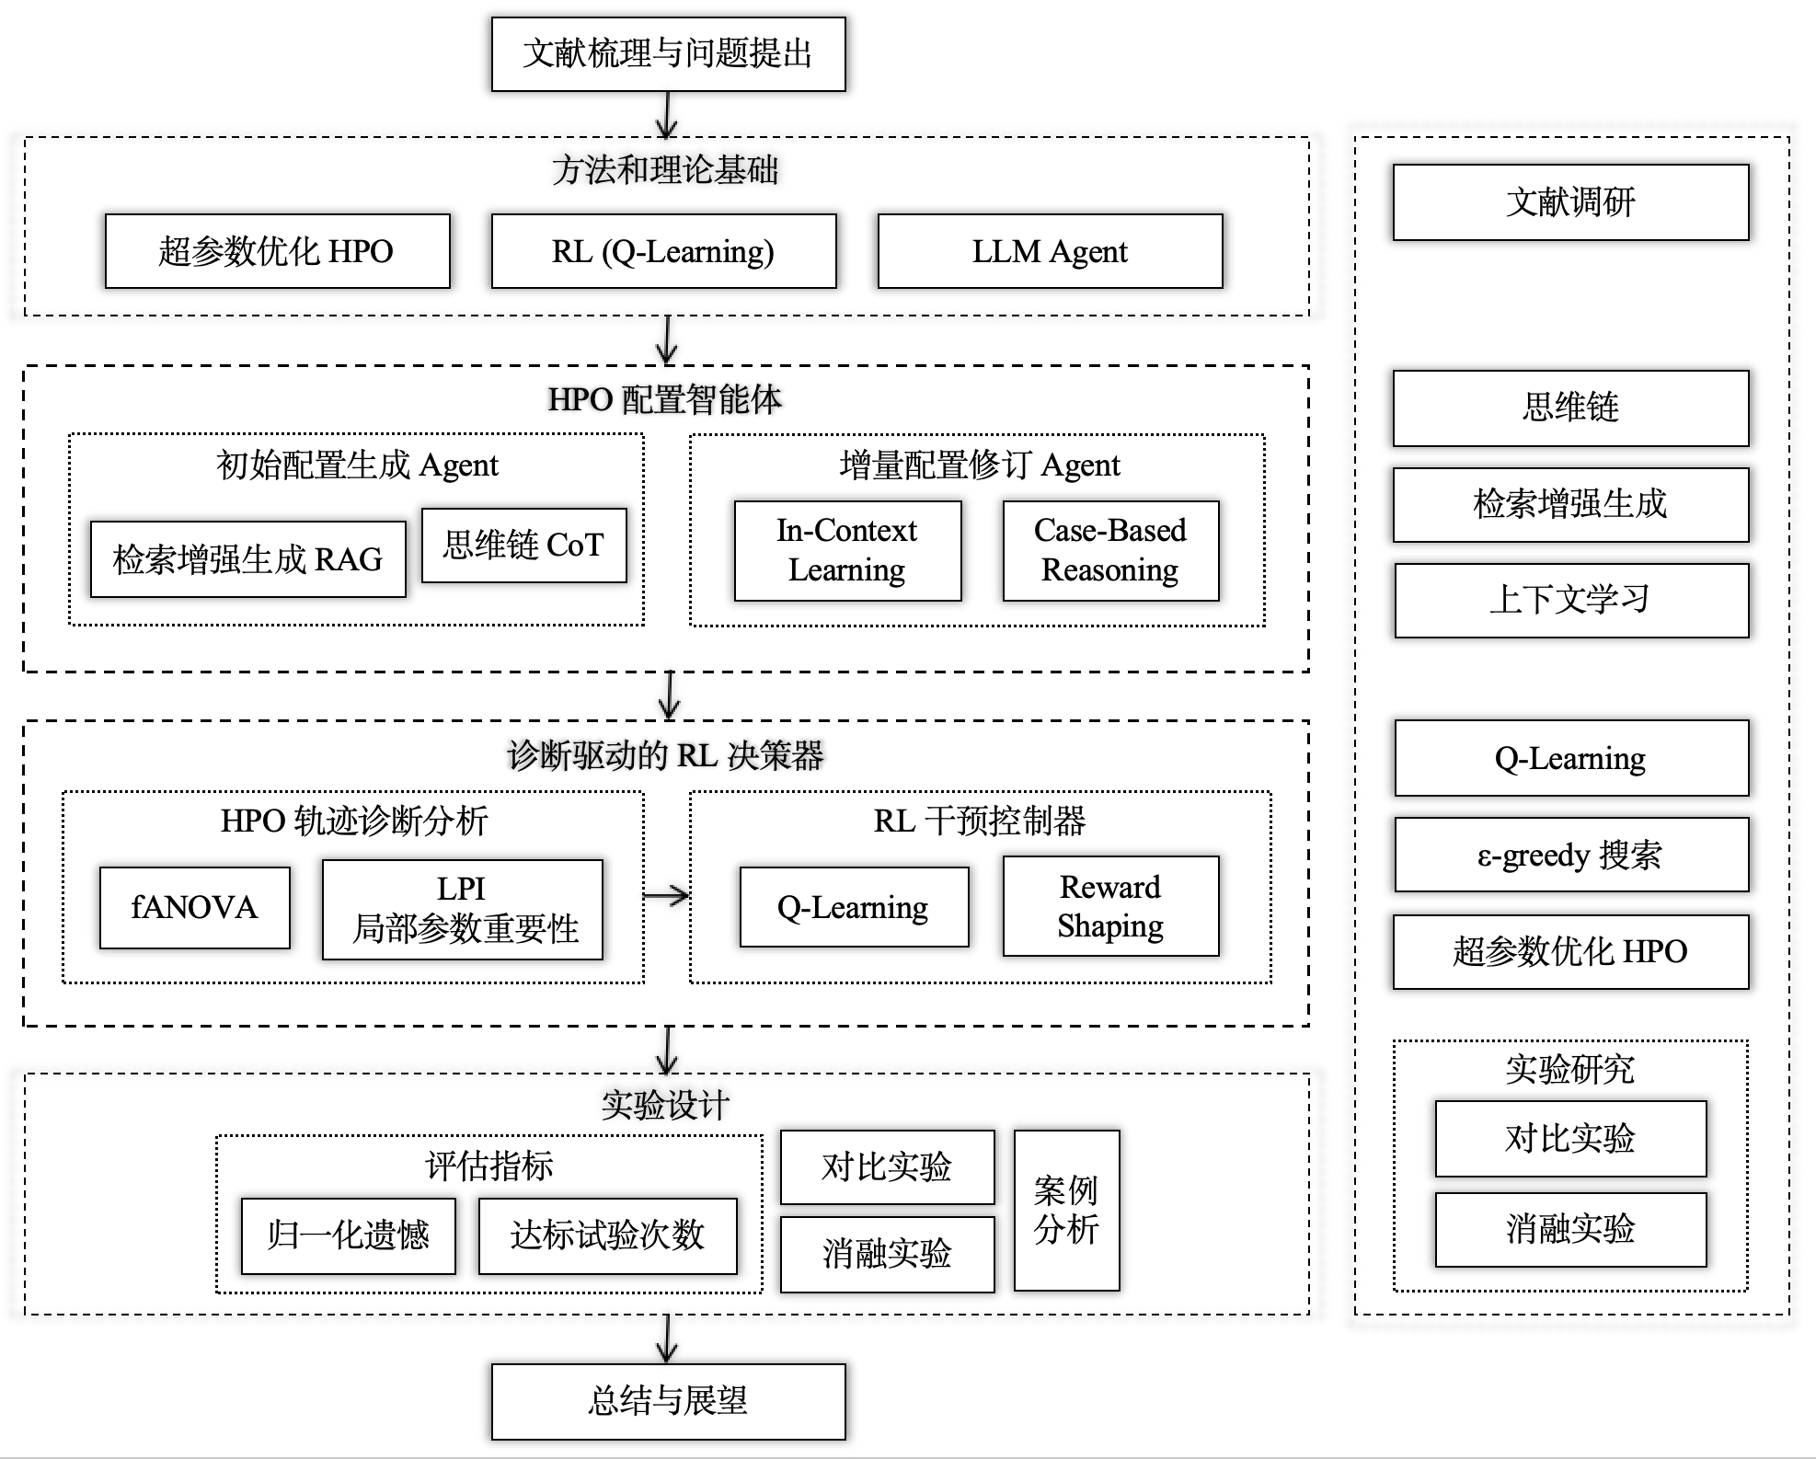
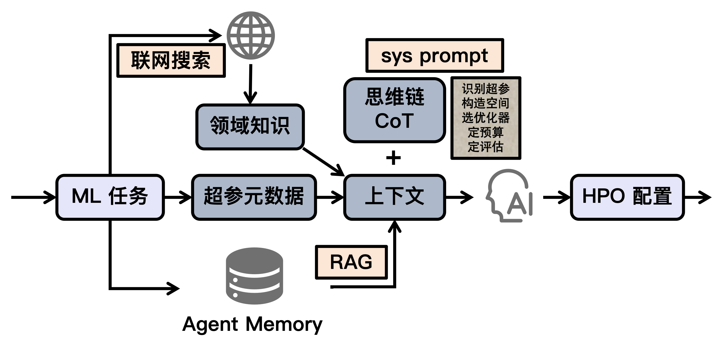
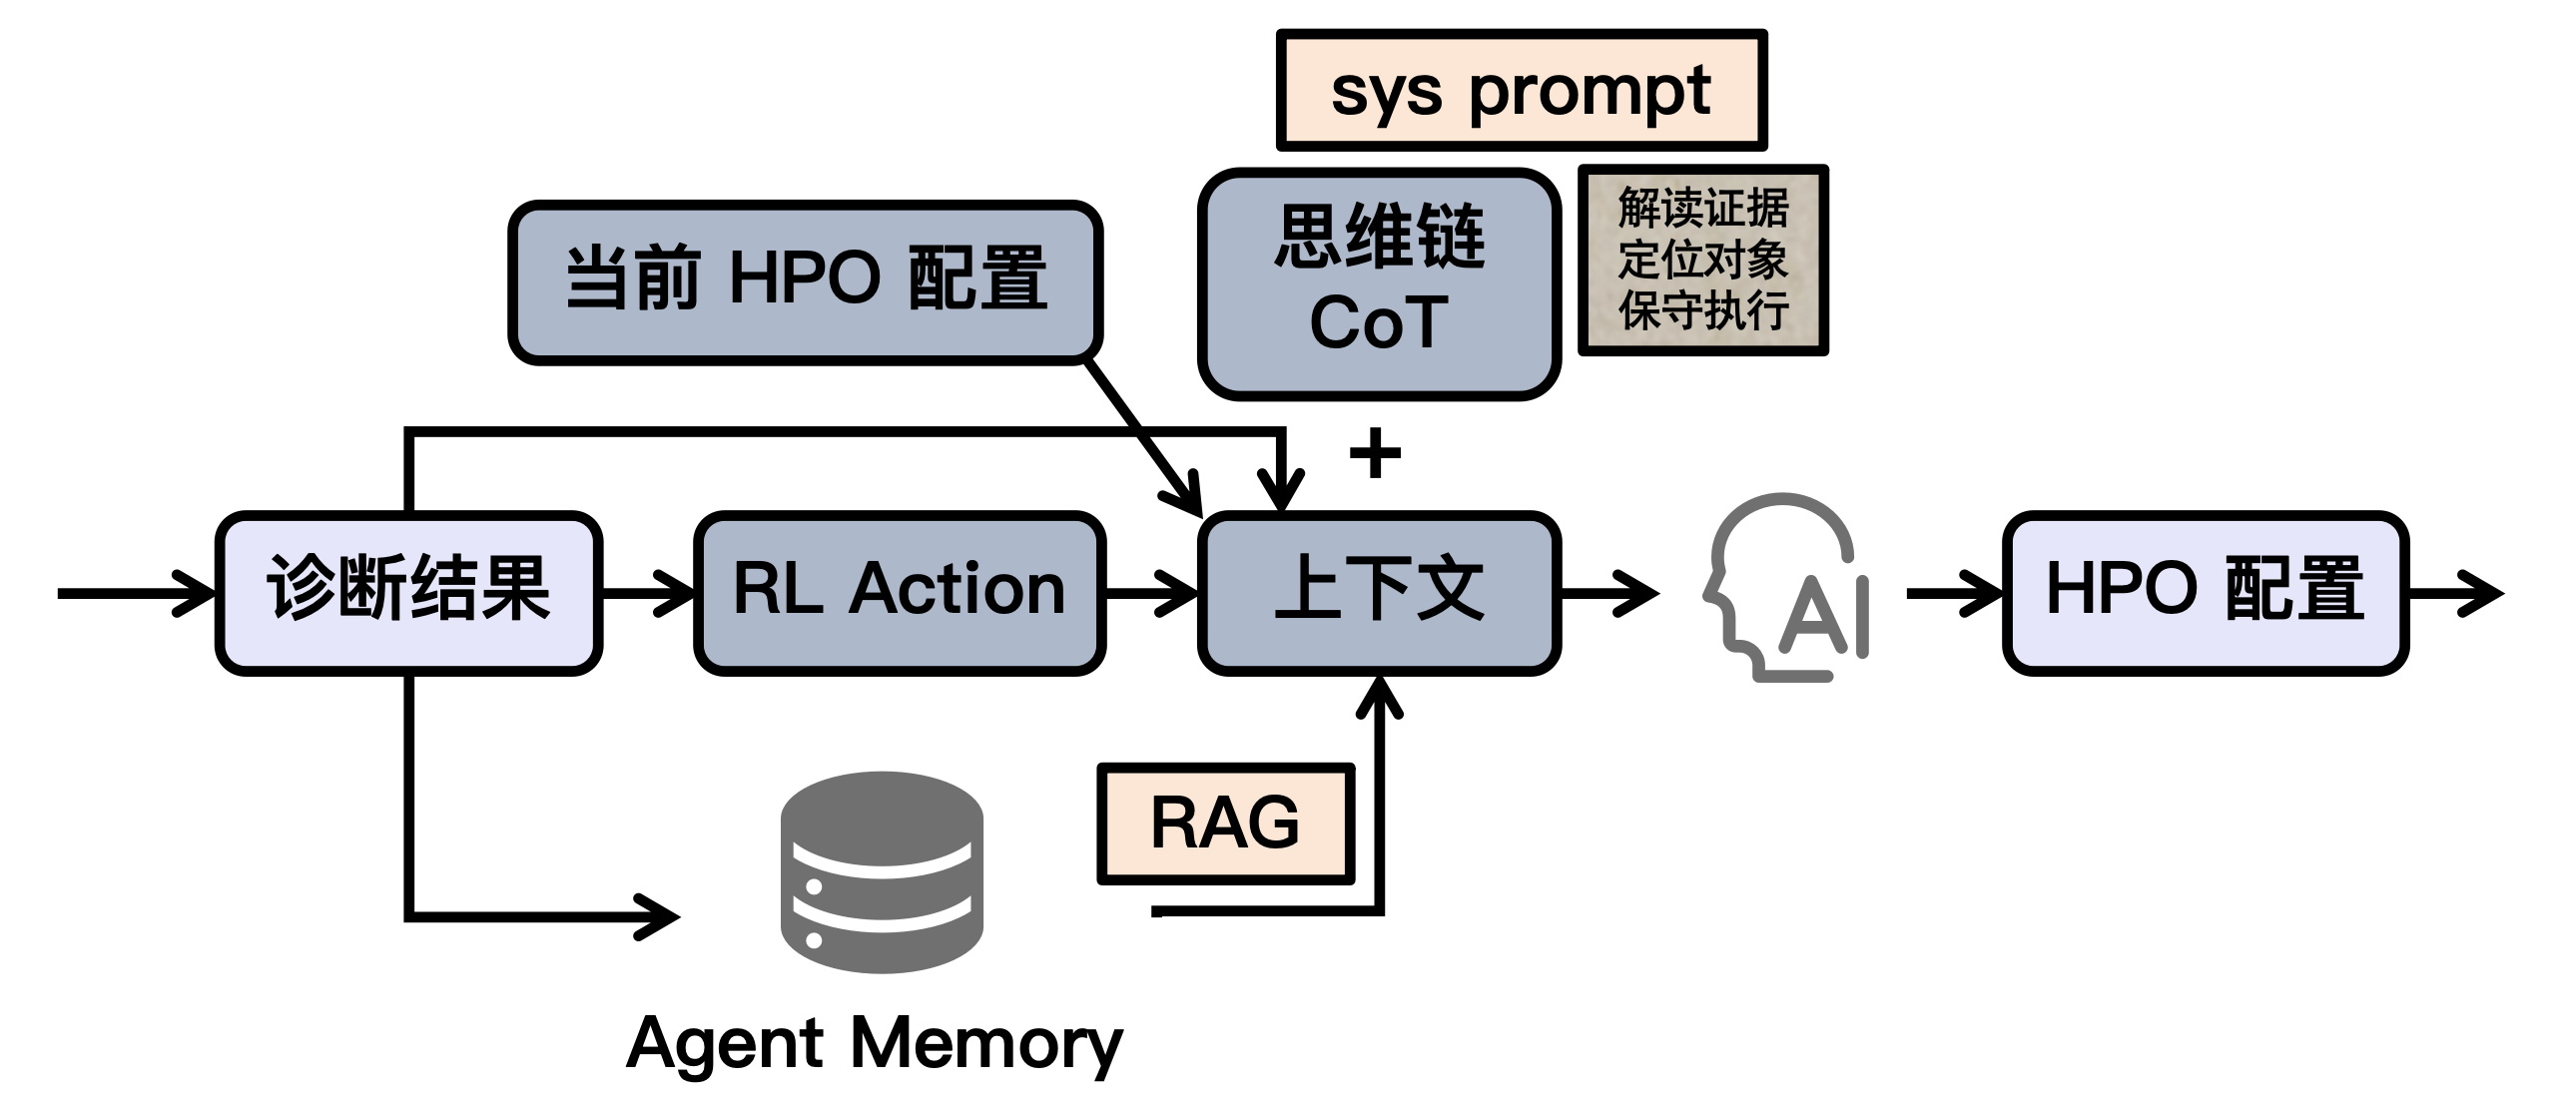
选题依据
开发方案₂
预期计划
参考文献
> 技术栈与技术路线
1. HPO 配置 Agent
1.1 初始配置生成 Agent
1.2 增量配置修订 Agent
王羿珧 2026211232
经硕 261 管理科学与工程
指导教师：胡鹤
(7) DeepCAVE-X: 基于强化学习的自适应 HPO 配置
5/10

Slide 9
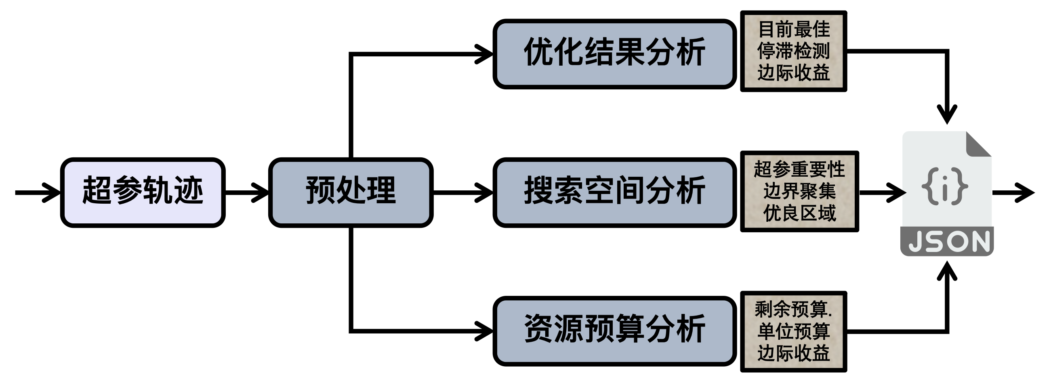
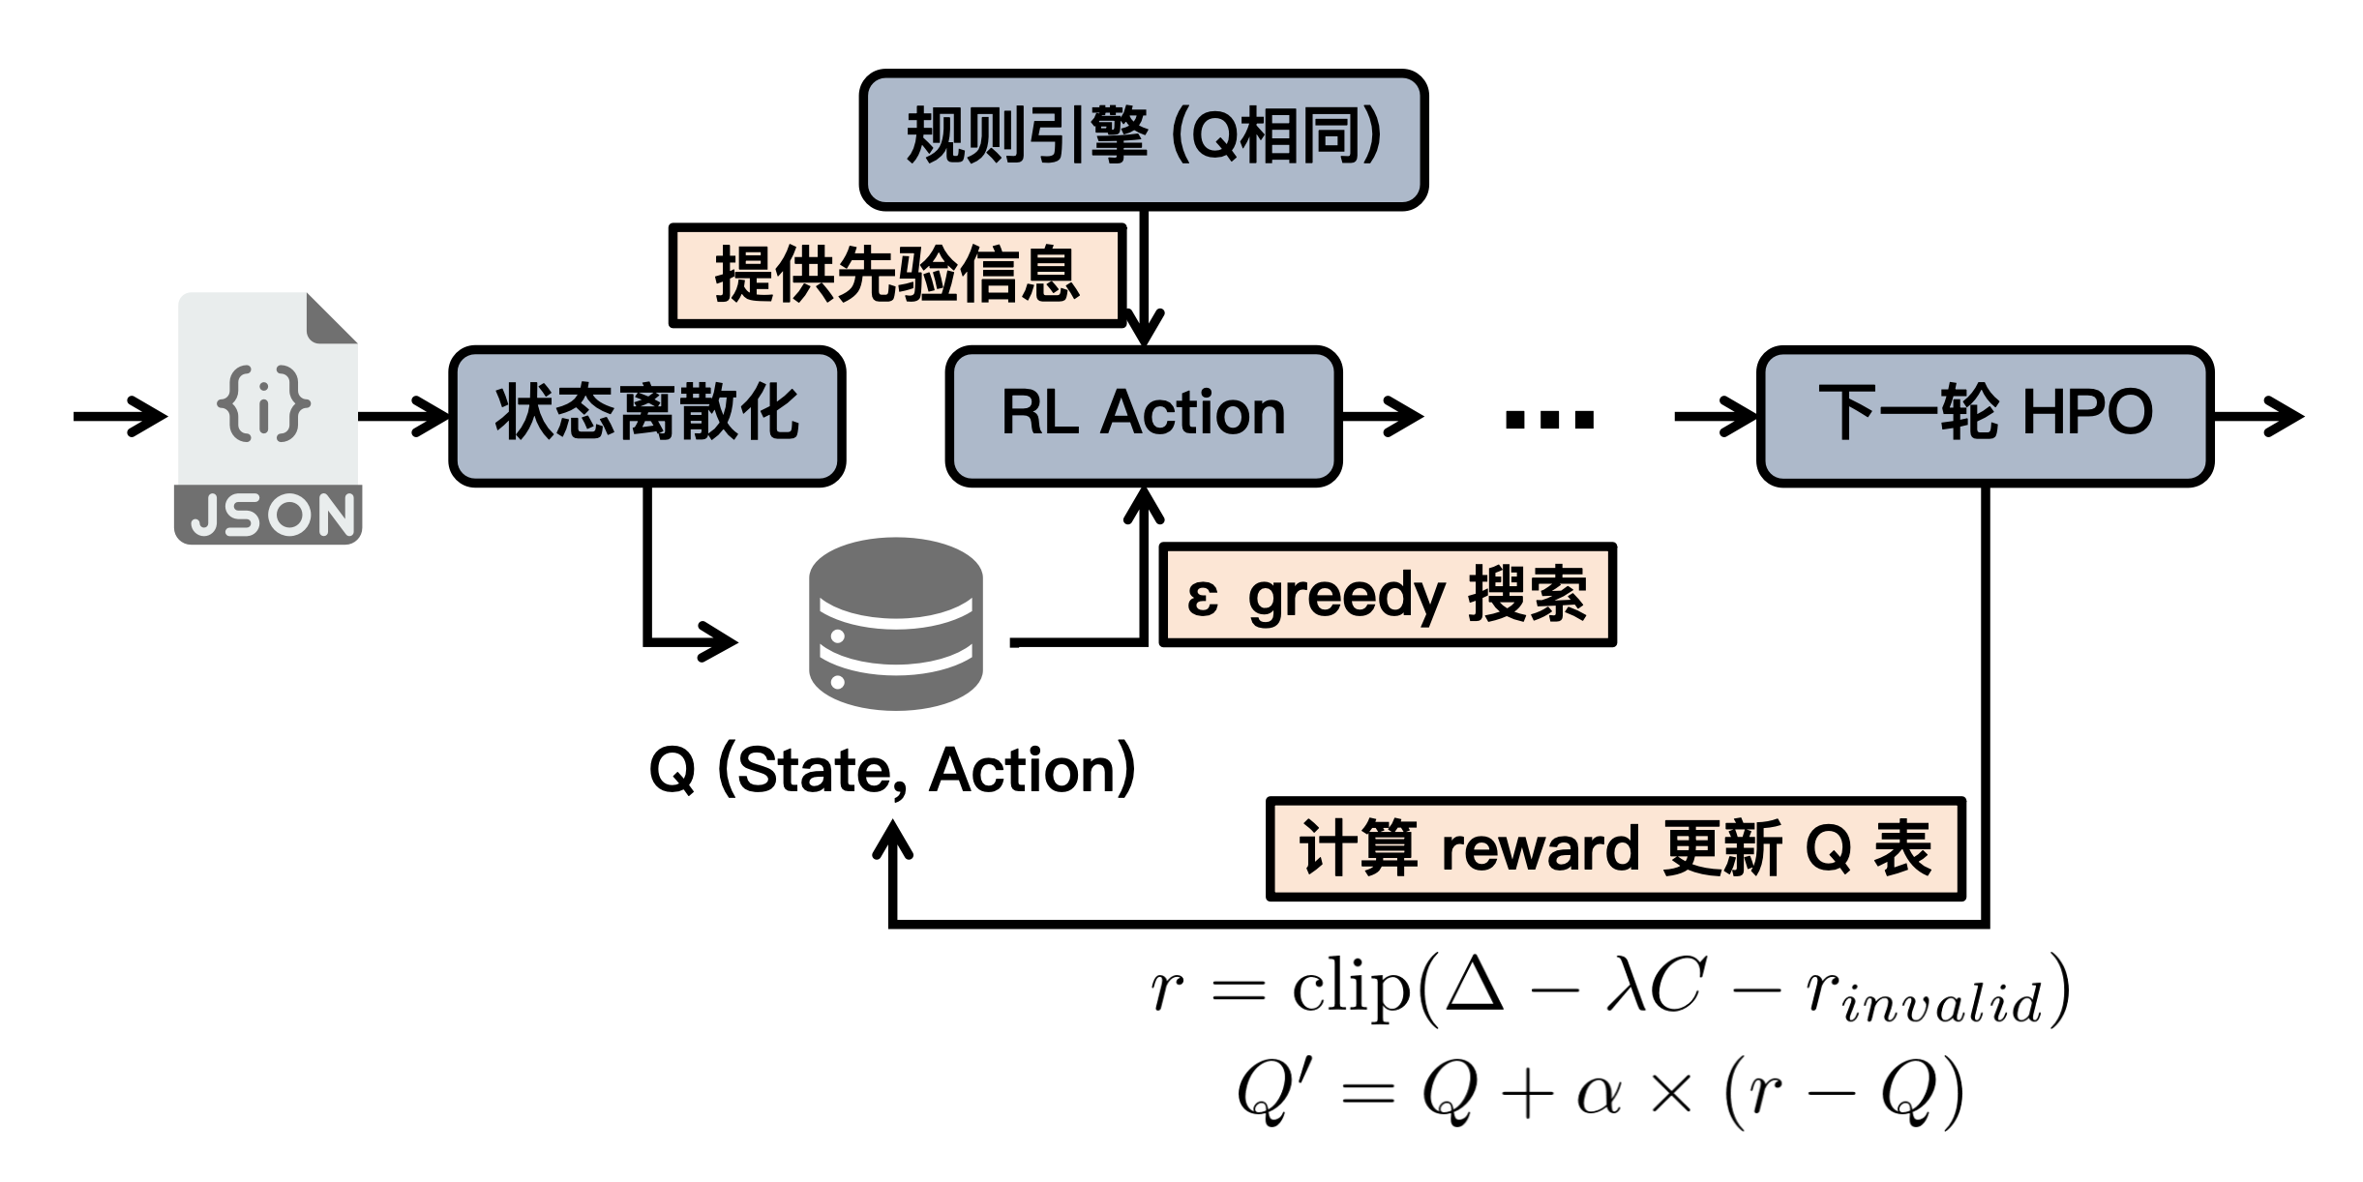
选题依据
开发方案₂
预期计划
参考文献
> 技术栈与技术路线
2. 诊断驱动的 RL
2.1 HPO 轨迹诊断分析
2.2 RL 干预控制器
王羿珧 2026211232
经硕 261 管理科学与工程
指导教师：胡鹤
(7) DeepCAVE-X: 基于强化学习的自适应 HPO 配置
6/10

Slide 10
> 预期计划
预期成果、可行性分析、任务计划

Slide 11
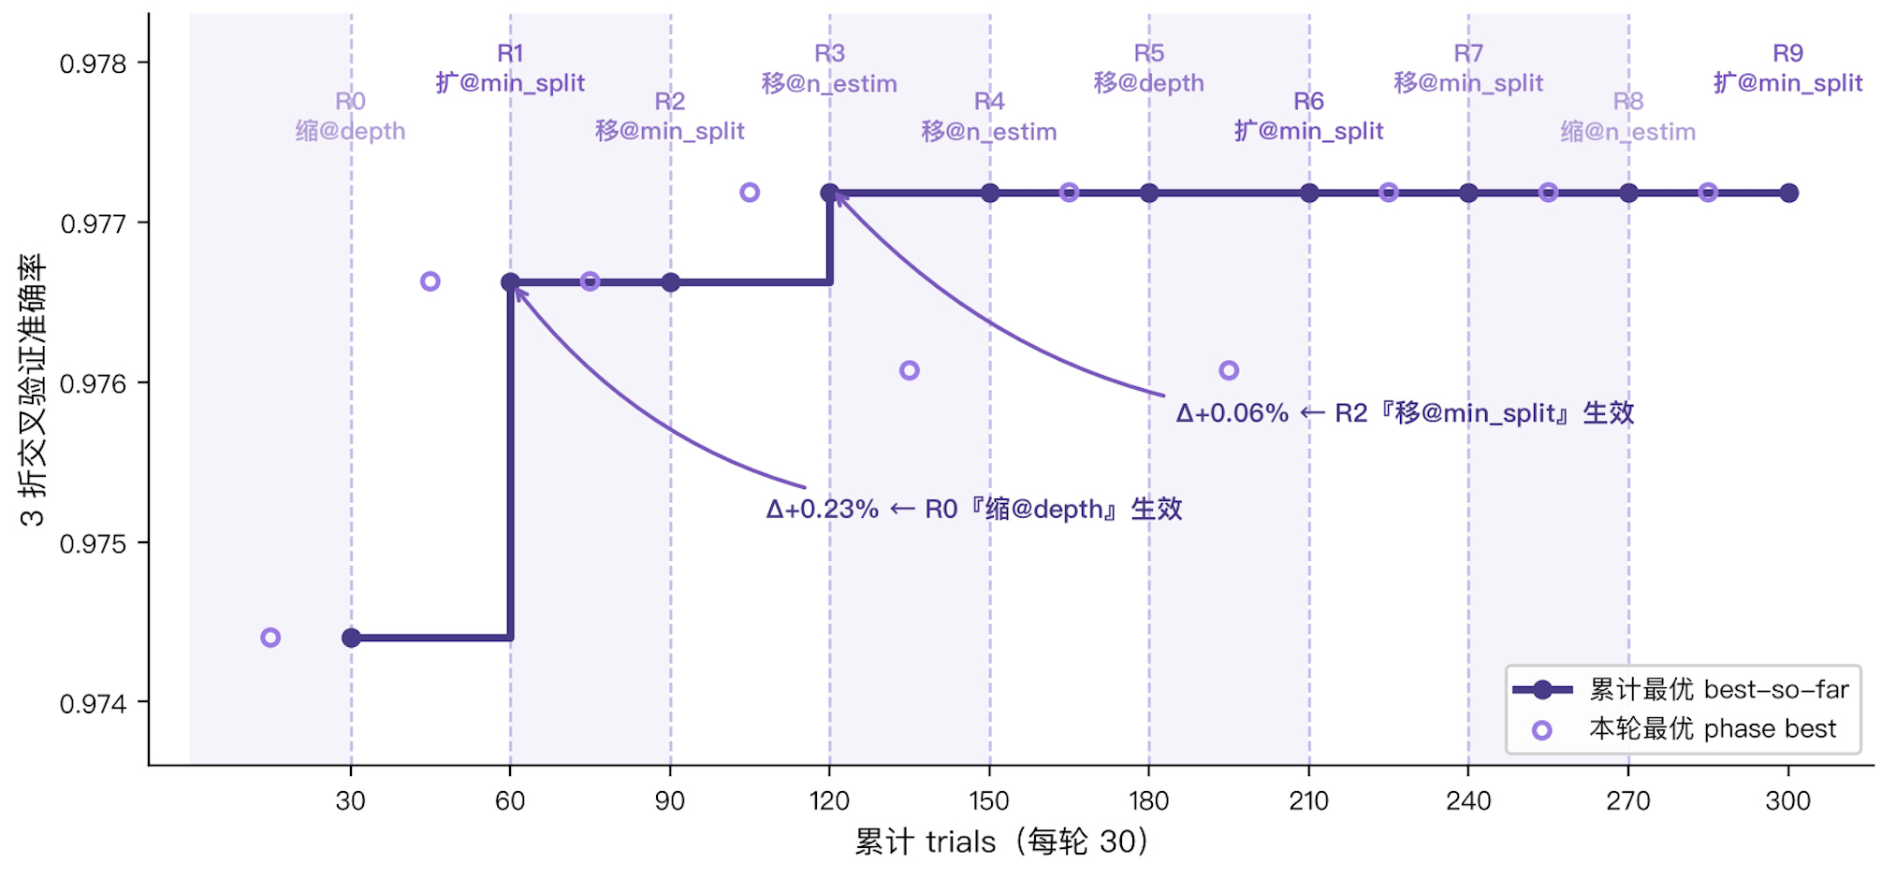
选题依据
开发方案
预期计划₁
参考文献
> 预期成果与可行性分析
初步模块开发
  双后端 Setup Agent（heuristic/LLM）、7 种干预动作的修订 Agent、Optuna HPO 执行器
  诊断引擎（fANOVA、LPI、最优值、停滞判定、...）、表格 Q-Learning 控制器
  Schema 校验、基于 SQLite 的 Agent Memory
Sklearn 手写数字 + 随机森林
开源工具包 HPO-adapt
  基于 RL 的诊断驱动 HPO 配置自适应
    无需具备超参配置的领域知识
    一次命令完成超参数优化
  独立的轨迹诊断引擎 DeepCAVE-X
    提供透明性
论文
  Observe–Decide–Execute 三层架构
    规则 - RL 控制 - Agent
  核心贡献
    确定适配器位置
    确定适配器结构 - 瓶颈结构
    性能指标突破 - 与静态配置对比
王羿珧 2026211232
经硕 261 管理科学与工程
指导教师：胡鹤
(7) DeepCAVE-X: 基于强化学习的自适应 HPO 配置
7/10

Slide 12
选题依据
开发方案
预期计划₂
参考文献
> 任务计划
 | 第1周 0906 |  | 开题 0913 | 第2周 0913 | 第3周 0920 |  | 第4周 0927 |  | 第5周 1004 |  | 第6周 1011
文献调研
报告撰写
包开发
HPO 配置 Agent
轨迹驱动的RL
对比实验
消融实验
王羿珧 2026211232
经硕 261 管理科学与工程
指导教师：胡鹤
(7) DeepCAVE-X: 基于强化学习的自适应 HPO 配置
8/10

Slide 13
> 总结
总结、参考文献

Slide 14
选题依据
开发方案
预期计划
参考文献₁
> 总结
研究动机
HPO 负责自动搜索模型超参数配置
自动化超参搜索依赖配置，配置很重要
Agentic Setup + Classical HPO
模块设计
研究方案
HPO 配置 Agent
  初始配置生成 Agent、增量配置修订 Agent
诊断驱动的 RL
  HPO 轨迹诊断分析、RL 干预控制器
初步模块开发
模块开发
双后端 Setup Agent（heuristic/LLM）、7 种干预动作的修订 Agent、Optuna HPO 执行器诊断引擎（fANOVA、LPI、最优值、停滞判定、...）、表格 Q-Learning 控制器
Schema 校验、基于 SQLite 的 Agent Memory
Sklearn 手写数字 + 随机森林
王羿珧 2026211232
经硕 261 管理科学与工程
指导教师：胡鹤
(7) DeepCAVE-X: 基于强化学习的自适应 HPO 配置
9/10

Slide 15
选题依据
开发方案
预期计划
参考文献₂
> PPT 中的参考文献
Bergstra J, Bengio Y. Random search for hyper-parameter optimization[J]. Journal of Machine Learning Research, 2012.
Tornede A, Deng D, Eimer T, et al. AutoML in the age of large language models: Current challenges, future opportunities and risks[J]. Transactions on Machine Learning Research, 2024.
He X, Zhao K, Chu X. AutoML: A survey of the state-of-the-art[J]. Knowledge-Based Systems, 2021, 212.
Segel S, Graf H, Bergman E, et al. DeepCAVE: A visualization and analysis tool for automated machine learning[J]. Journal of Machine Learning Research, 2025.
Drozdal J, Weisz J, Wang D, et al. Trust in AutoML: Exploring information needs for establishing trust in automated machine learning systems[C]. Proceedings of the 25th International Conference on Intelligent User Interfaces, 2020.
Liu S, Gao C, Li Y. AgentHPO: Large language model agent for hyper-parameter optimization[C]. Conference on Parsimony and Learning, 2025.
Trirat P, Jeong W, Hwang S J. AutoML-Agent: A multi-agent LLM framework for full-pipeline AutoML[C]. Proceedings of the 42nd International Conference on Machine Learning, 2025.
Ferreira F, Wobbe L, Krishnakumar A, et al. Can LLMs beat classical hyperparameter optimization algorithms? A study on autoresearch[EB/OL]. arXiv, 2026.
王羿珧 2026211232
经硕 261 管理科学与工程
指导教师：胡鹤
(7) DeepCAVE-X: 基于强化学习的自适应 HPO 配置
10/10

Slide 16
  请老师批评指正
王羿珧 2026211232
2026. 09. 13

